Slide 1

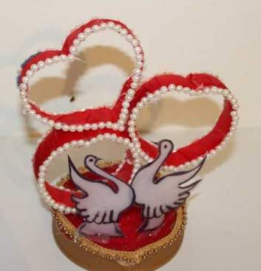
МБУ ДО «Дом детского творчества» г.Сорск.
.
Детское объединение
«Творческая мастерская»
Бегаева Галина Николаевна
Педагог дополнительного образования
Высшая квалификационная категория.

Slide 2
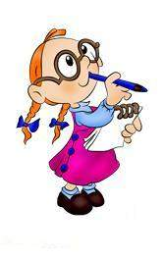
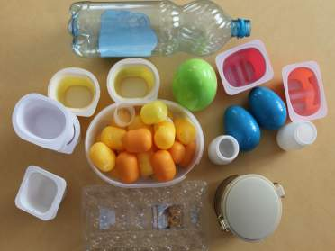
Проблема:
Не нужные вещи и мусор загрязняют окружающую среду.
Возможно, данную проблему можем в какой-то мере решить мы, дети, используя ненужные вещи и природный материал для изготовления поделок и игрушек.

Slide 3
Цель:
Создать условия для создания
оригинальных сувениров и поделок из бросового и природного материала.
*Развивать творческое воображение и фантазию при использовании бросового и природного материала .
*Развить у детей эстетическое восприятие, умение видеть и понимать прекрасное во всём.
*Воспитывать усидчивость, терпение, аккуратность при работе с разным материалом.
Задачи:

Slide 4
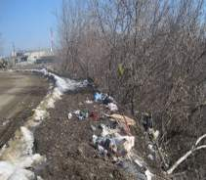
Актуальность
Бытовые отходы , мусор загрязняют окружающую среду. Большая их часть не разлагается в природных условиях или имеет очень длительный срок разложения. Чтобы сделать окружающую среду более чистой, нужно уменьшить количество мусора, а для этого ему надо дать новую жизнь.
Изготовление поделок из бросового и природного материала способствует развитию творческих способностей у детей. Во время такой творческой деятельности ребёнок создаёт полезные и значимые предметы и изделия. Работая с разными материалами, дети знакомятся с их свойствами, разнообразной структурой, приобретают трудовые навыки и умения, учатся мыслить…

Slide 5
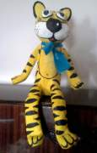
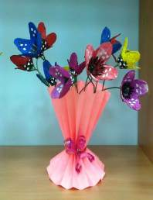
Наш девиз:
«Наши руки ни для скуки»
Если человек делает вещи своими руками, вкладывает душу, мастерство, то такие вещи особенно приятны и поднимают настроение. По желанию любой материал можно превратить в весёлую игрушку, нарядное украшение, подарочный сувенир, всевозможные поделки к праздникам.

Slide 6
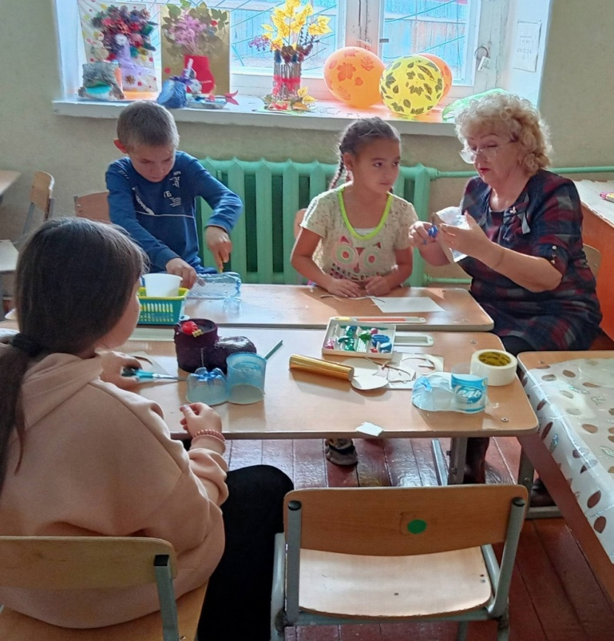
Влияние на развитие ребёнка
Внимательность,
усидчивость,
самостоятельность
Мелкая
моторика рук
Творческие
способности
Самочувствие,
настроение
Фантазия,
воображение
Координация
движений
пальцев
Сенсорика:
форма, цвет,
размер предметов
Трудовые умения и
навыки

Slide 7
Формы работы
Индивидуальная
Коллективная
Участие в конкурсах, выставках,
мастер классов и т.д.

Slide 8
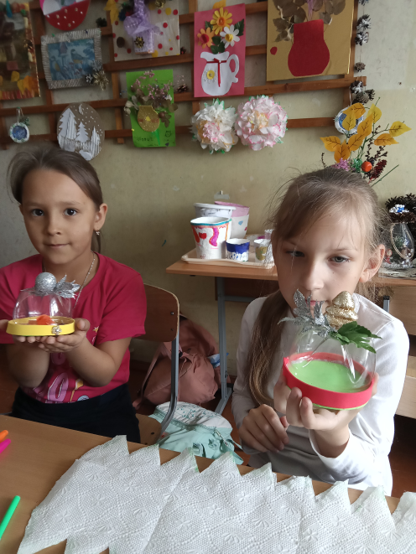
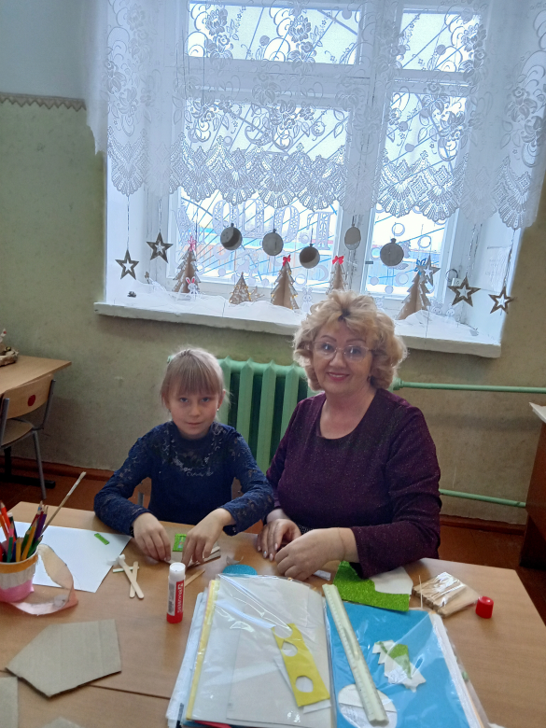
Бросовый материал
Эксклюзивно, дёшево, красиво и практично!

Slide 9

Бросовый материал – что это?

Slide 10
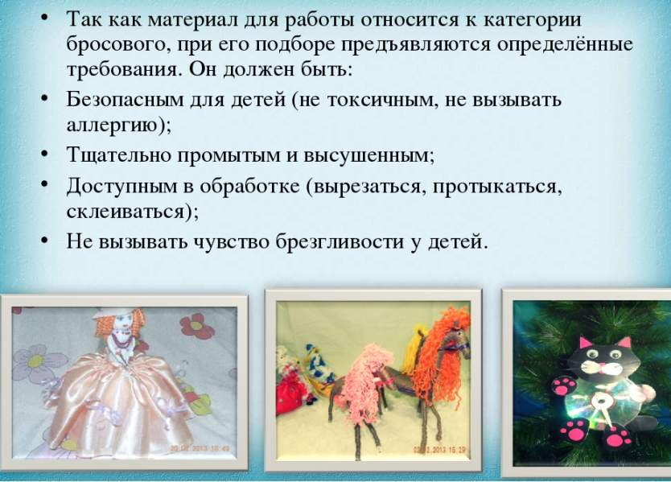
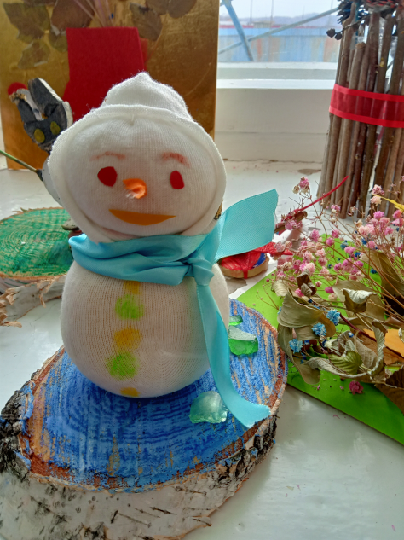
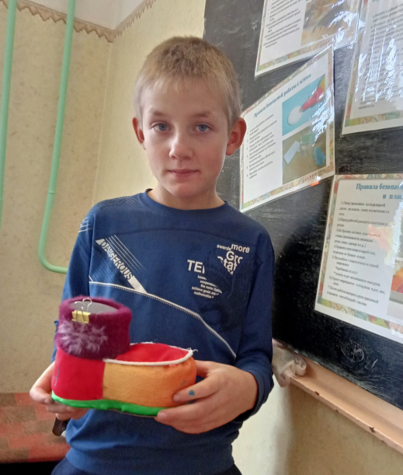
Требования к бросовому материалу

Slide 11
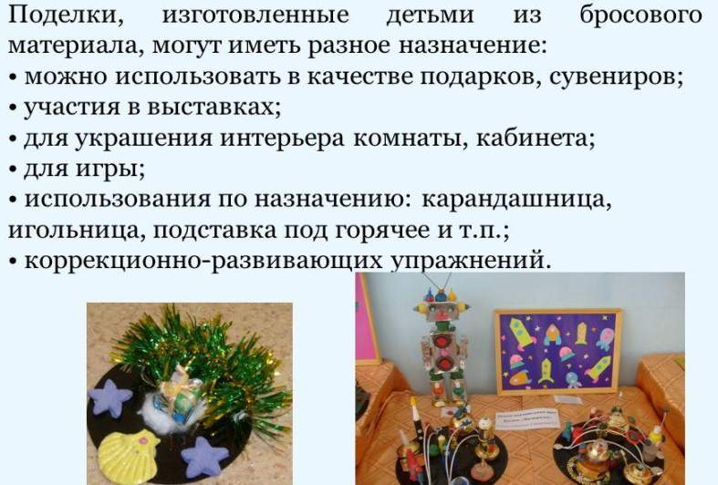
Практическое применение поделок из бросового и природного материала

Slide 12
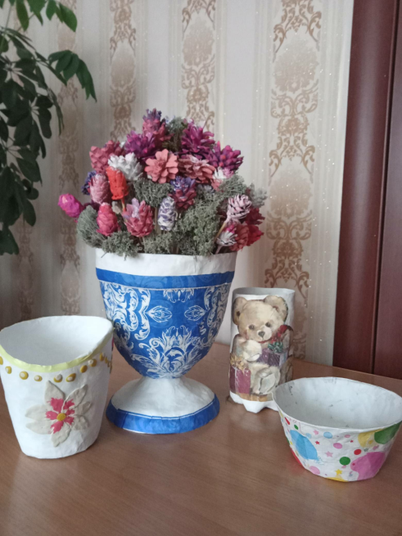
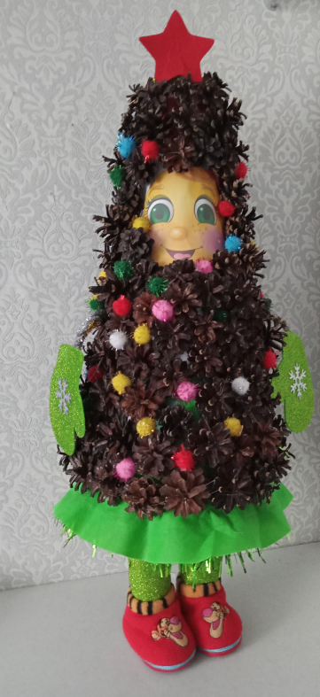
Природный материал
Эксклюзивно, дёшево, красиво и практично!

Slide 13
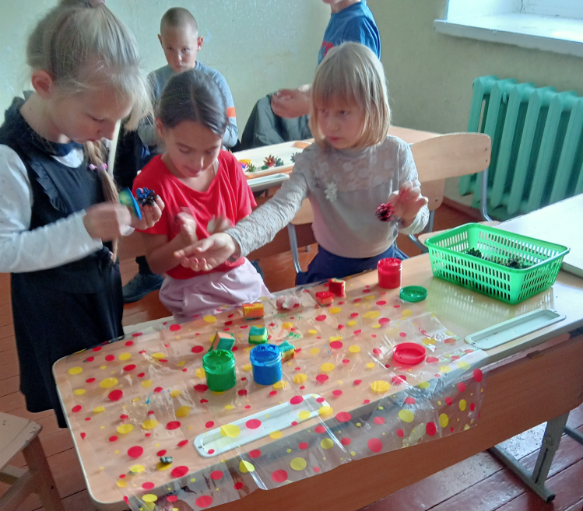
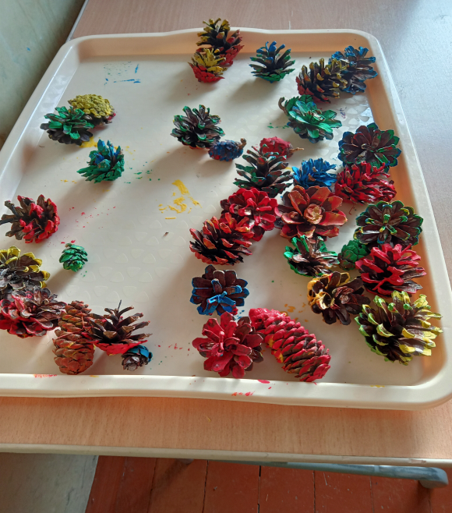
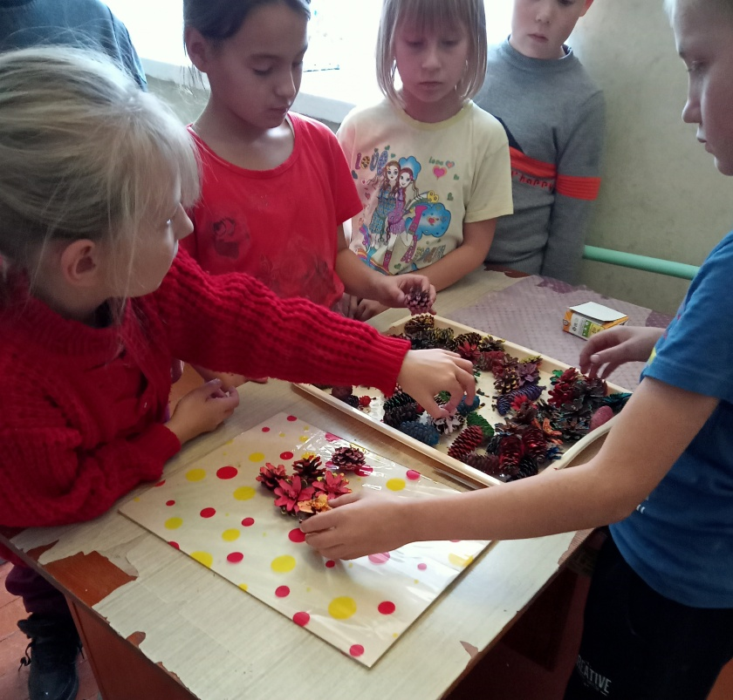
Работа начинается с подготовки природного материала

Slide 14
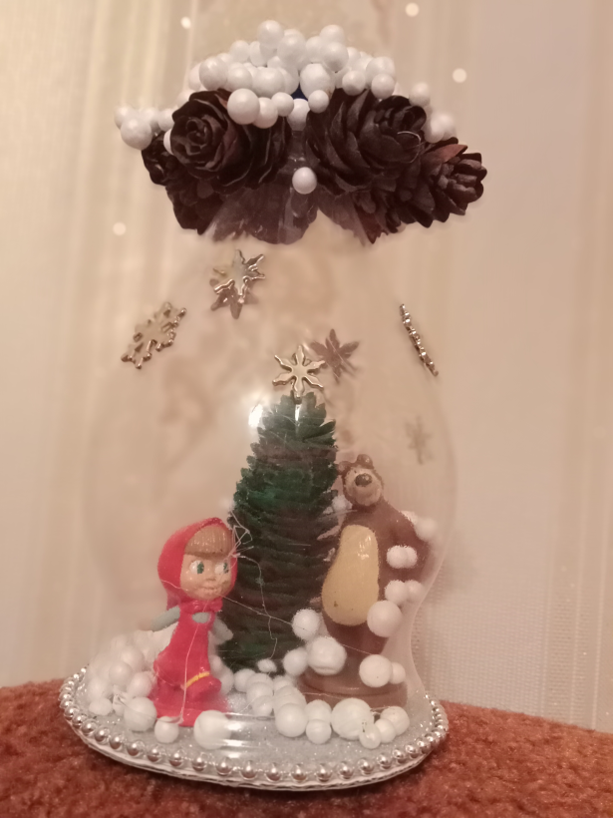
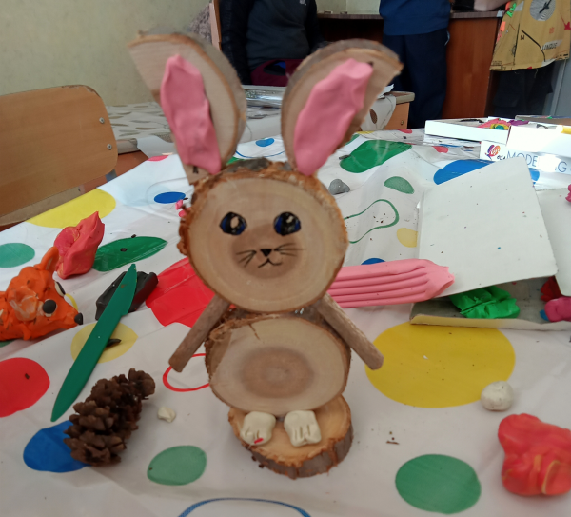
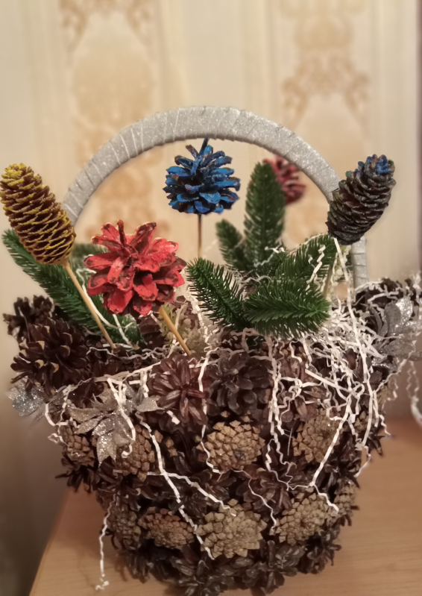
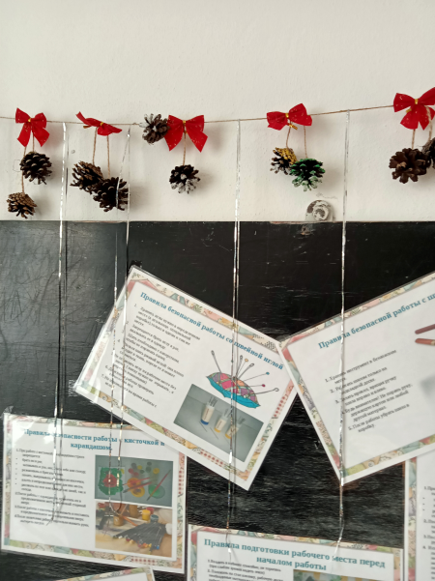
Поделки из шишек
и бросового материала

Slide 15
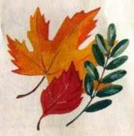
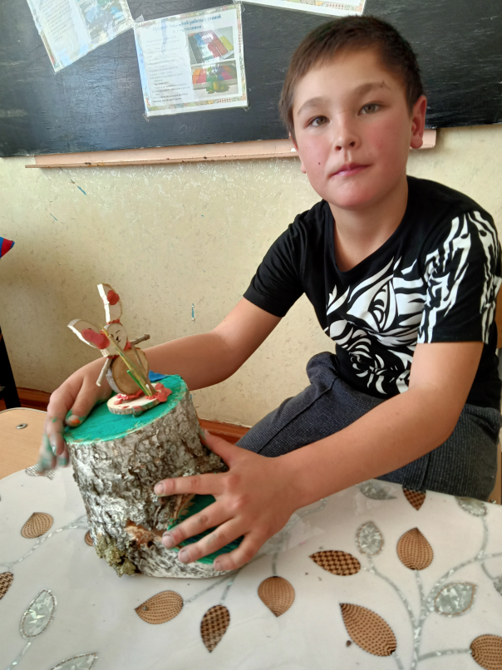
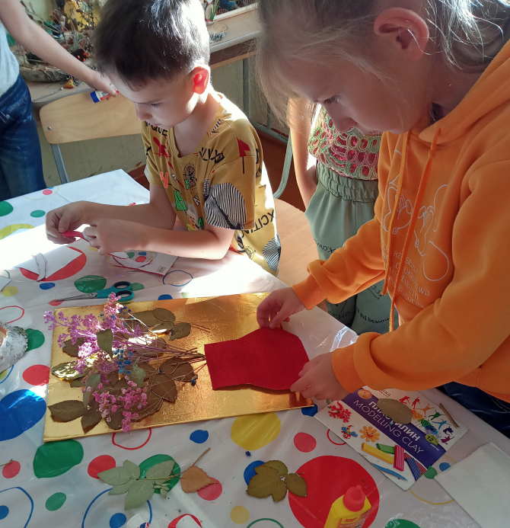
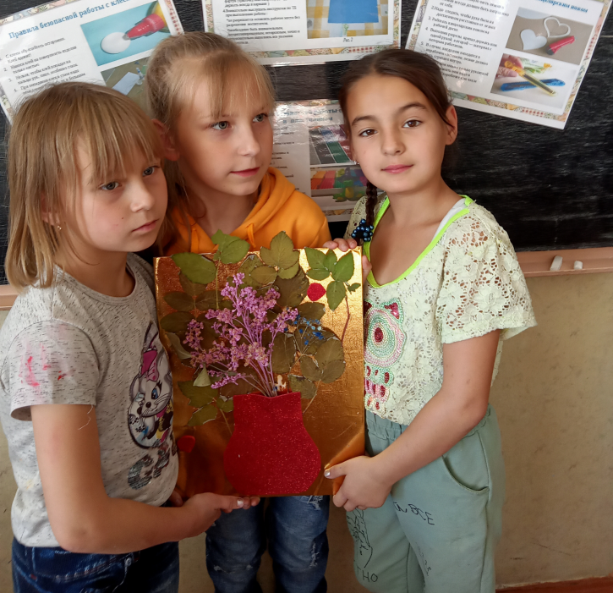
Природный материал
- листья, цветы и спилы

Slide 16
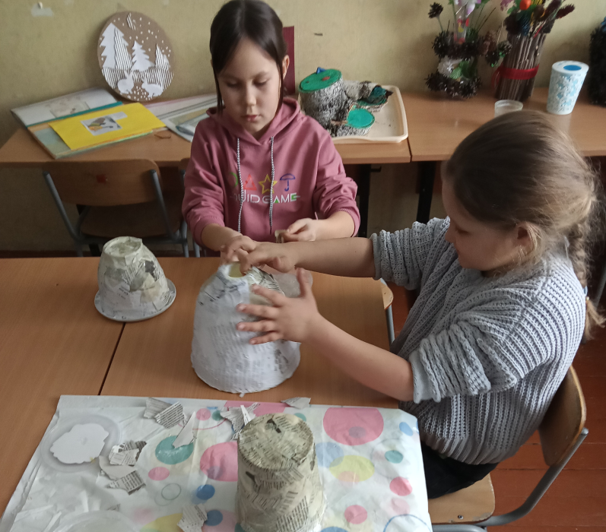
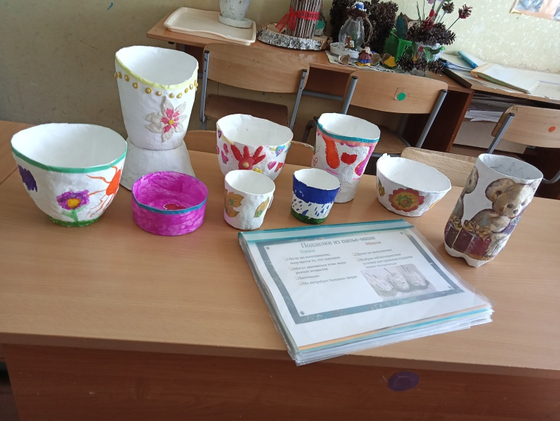
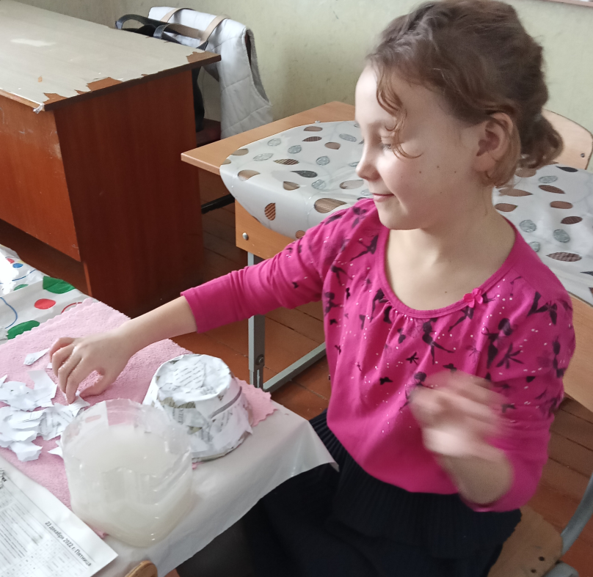
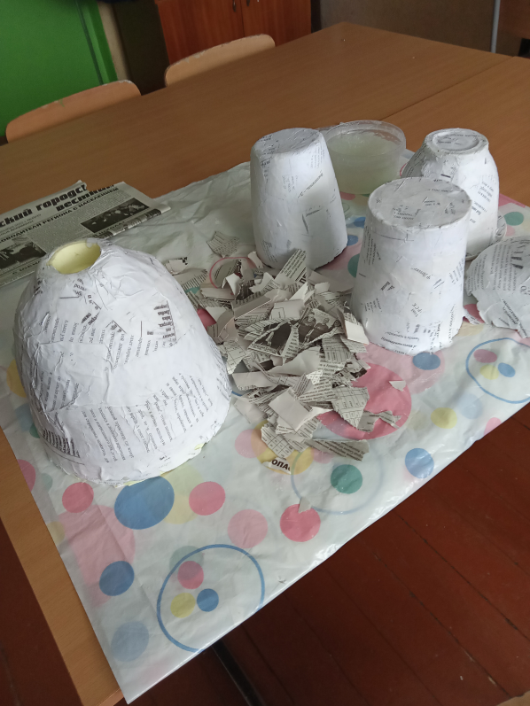
Работа с папье-маше

Slide 17
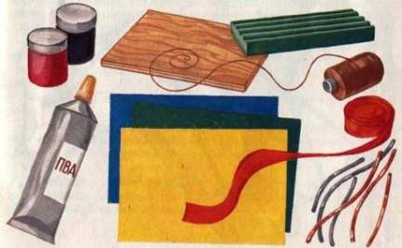
Дополнительные материалы
Бумага, фольга - употребляется для украшения поделок, переплётов, картин.
Пластилин - этот материал применяется для скрепления частей игрушек, поделки, панно…
Проволока , скотч, изалента - является необходимым материалом для скрепления частей игрушки, поделки…
Нитки, пряжа, шпагат, жгут – для изготовления панно, сувениров…
Клей ПВА – для скрепления изделий
Цветные лоскутки, тесьма, стразы, бусинки, декоративные цветы и многое другое —для оформления изделия.
И многое другое!

Slide 18
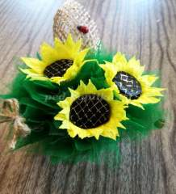
Вывод:
Во время работы с бросовым и природным материалом, ребята учатся и узнают много интересного, фантазируют, придумывают образы и самостоятельно могут научить этому своих друзей и знакомых.
Если научиться изготавливать поделки из бросового и природного материала, то можно уменьшить количество мусора в природе, тем самым помочь решить одну из экологических проблем.

Slide 19
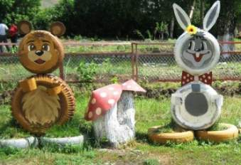
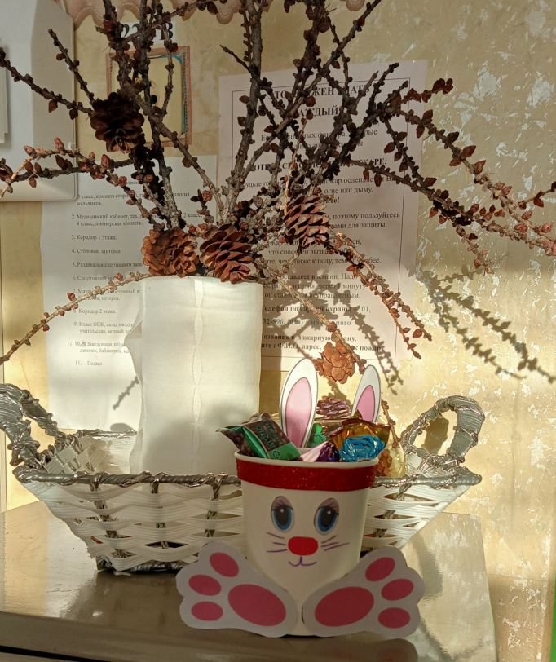
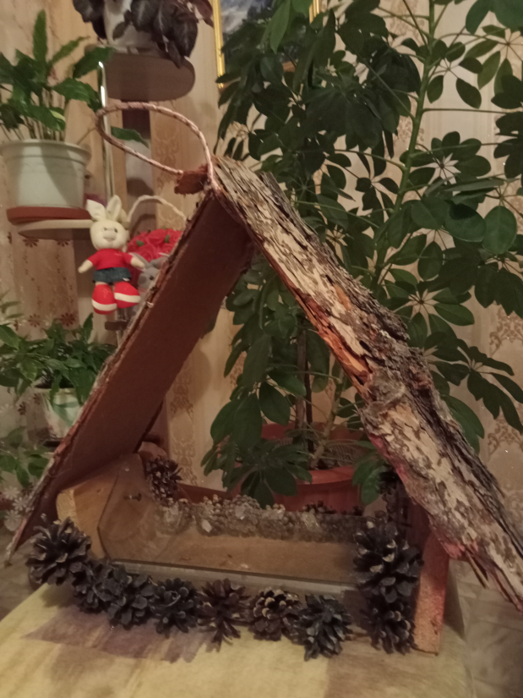
«Человек по натуре своей – художник. Он всюду, так или иначе, стремится вносить в свою жизнь красоту… Красивые вещи воспитывают творческое воображение людей и уважение к их труду.»
М. Горький

Slide 20
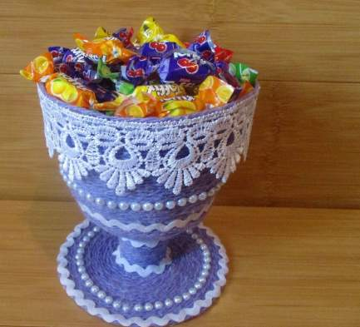
Спасибо за внимание
Приглашаем детей, в возрасте 7-10 лет, на занятия в наше детское объединение «Творческая мастерская» !

